Slide 1

INSTALAÇÃO VEÍCULAR
FALCON III - VHF
3º Sgt Pereira
Notes:
21/10/2020
1
1

Slide 2
SUMÁRIO
1. CUIDADOS BÁSICOS
2. MATERIAL NECESSÁRIO
3. MONTAGEM
4. CONCLUSÃO
Notes:
21/10/2020
2
2

Slide 3
CUIDADOS BÁSICOS
VTR MARRUÁ:
1. Mesmo com a chave de distribuição desligada, os bornes do conversor continuam energizados, logo deve-se tomar cuidado para não provocar curto-circuito ou tomar um choque elétrico.
2. O suporte entre os bancos NÃO suporta o peso do rádio (segundo orientação da AGRALE), deve-se instalar a mesa que vem atrás dos bancos na carroceria e fixar o rádio nela.
Notes:
21/10/2020
3
3

Slide 4
CUIDADOS BÁSICOS
VTR URUTU
Ao ser desligada, o sistema elétrico da vtr inverte a sua polaridade, caso o rádio esteja ligado diretamente na bateria, essa inversão queimará sua base, portanto é FUNDAMENTAL que ele seja ligado no painel de distribuição da vtr, NUNCA diretamente na bateria.
Notes:
21/10/2020
4
4

Slide 5
CUIDADOS BÁSICOS
Antes de instalar o rádio em qualquer vtr, é preciso que seja testado o sistema elétrico da mesma.
Os seguintes testes devem ser realizados com a viatura ligada e desligada.
Teste de tensão entre os bornes POS (+) e NEG (-) da fonte de alimentação, devendo fornecer os 24V necessários para a alimentação do rádio.
Teste de tensão entre o borne NEG (-) e a carcaça da vtr, devendo constar 0 (zero) na medição (o que não ocorre na bateria do urutu, somente no painel de distribuição).
Notes:
21/10/2020
5
5

Slide 6
MATERIAL NECESSÁRIO
1. Base veícular
2. Amplificador de RF
3. Rádio
4. Antena
5. Três malhas de aterramento
6. Cabo GPS
7. PTT
8. Cabo de alimentação
9. Fusível e parafusos
10. Linha de transmissão (coaxial)
11. Cabo de RF rádio-amplificador
12. Multímetro
13. Wattmetro
Notes:
21/10/2020
6
6

Slide 7
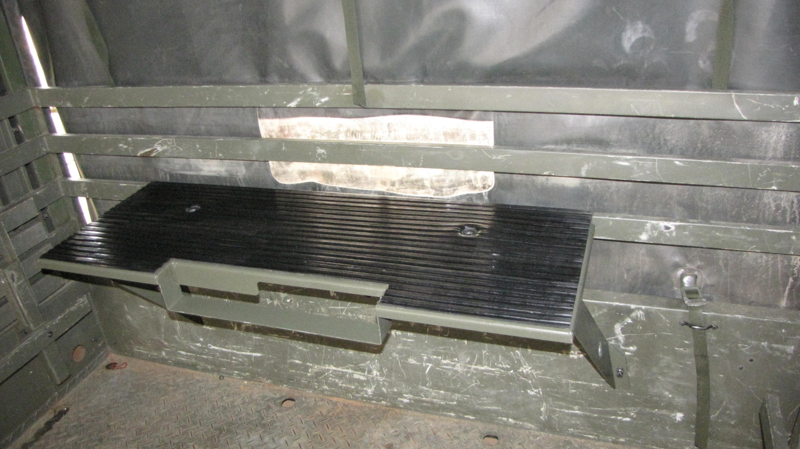
Mesa na carroceria
Notes:
21/10/2020
7
7

Slide 8
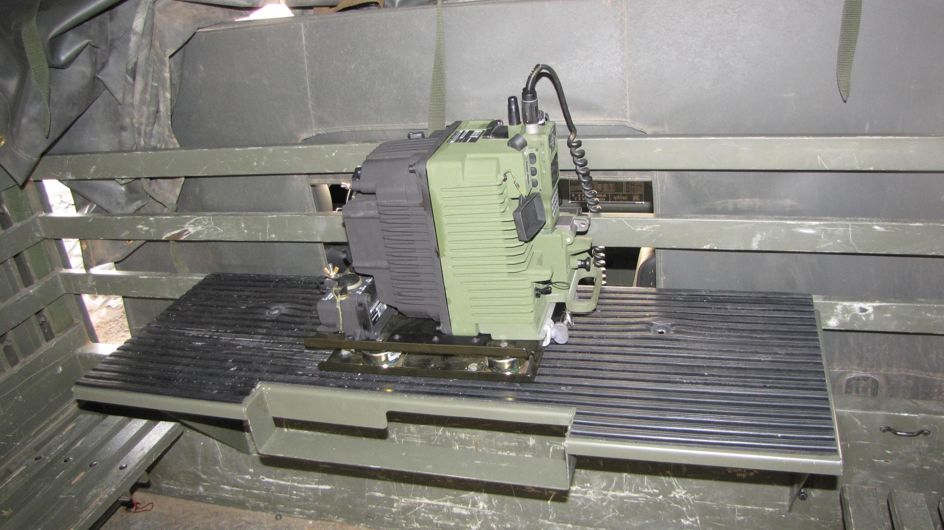
Base veícular na mesa
Notes:
21/10/2020
8
8

Slide 9
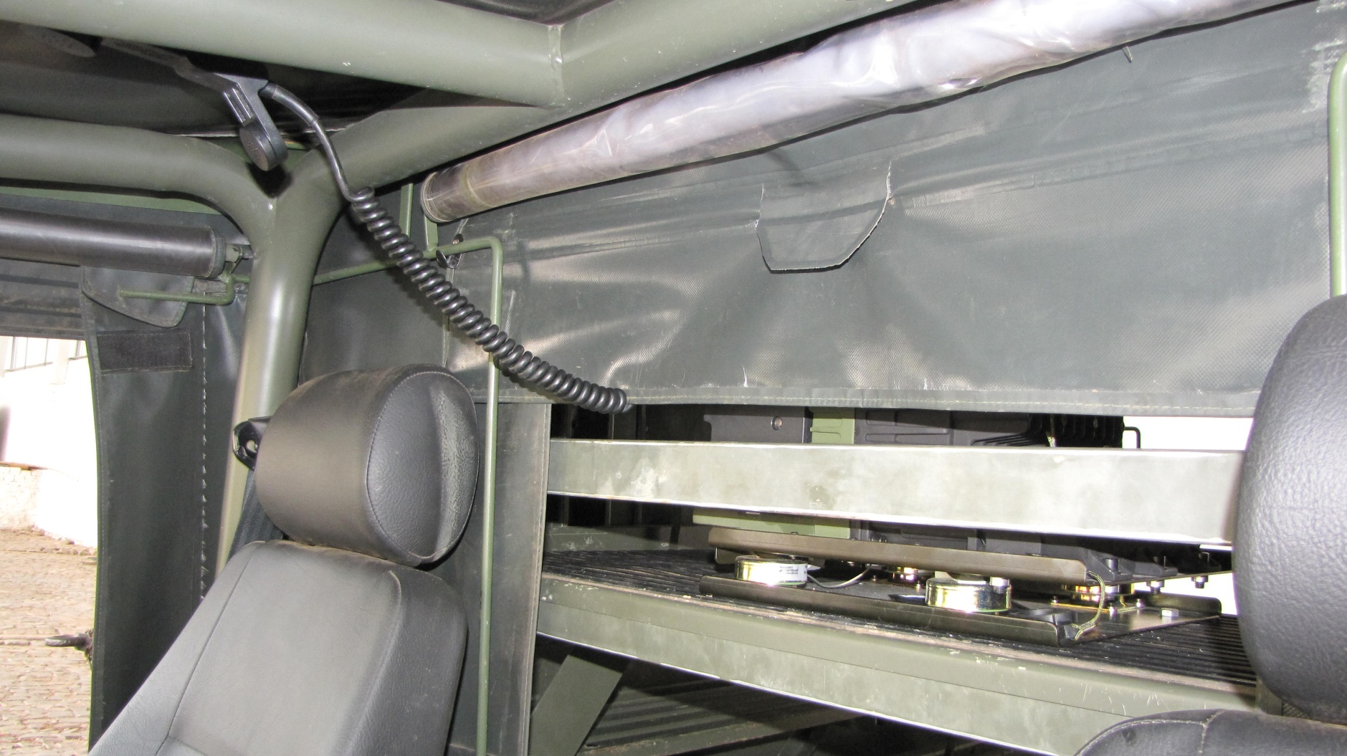
Vista da cabine
Notes:
21/10/2020
9
9

Slide 10
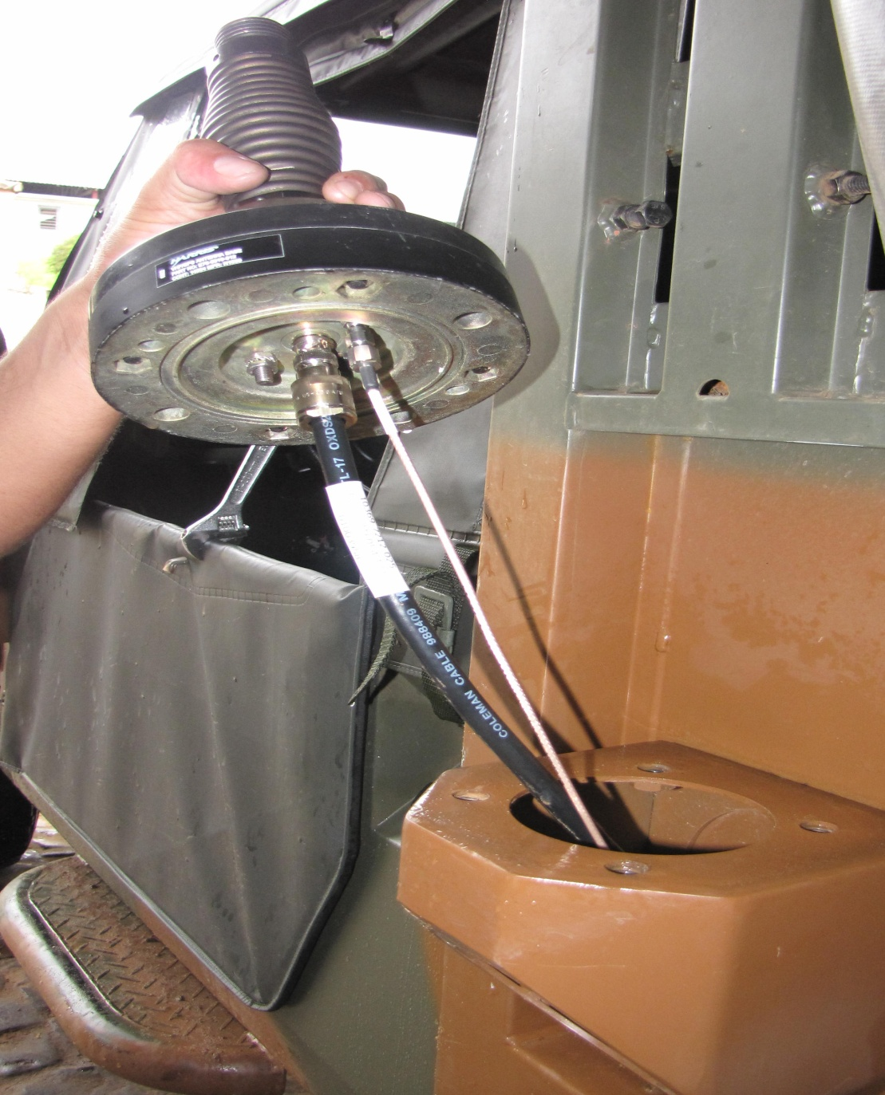
Base da antena Cabo GPS – Cabo Coaxial - Aterramento
Notes:
21/10/2020
10
10

Slide 11
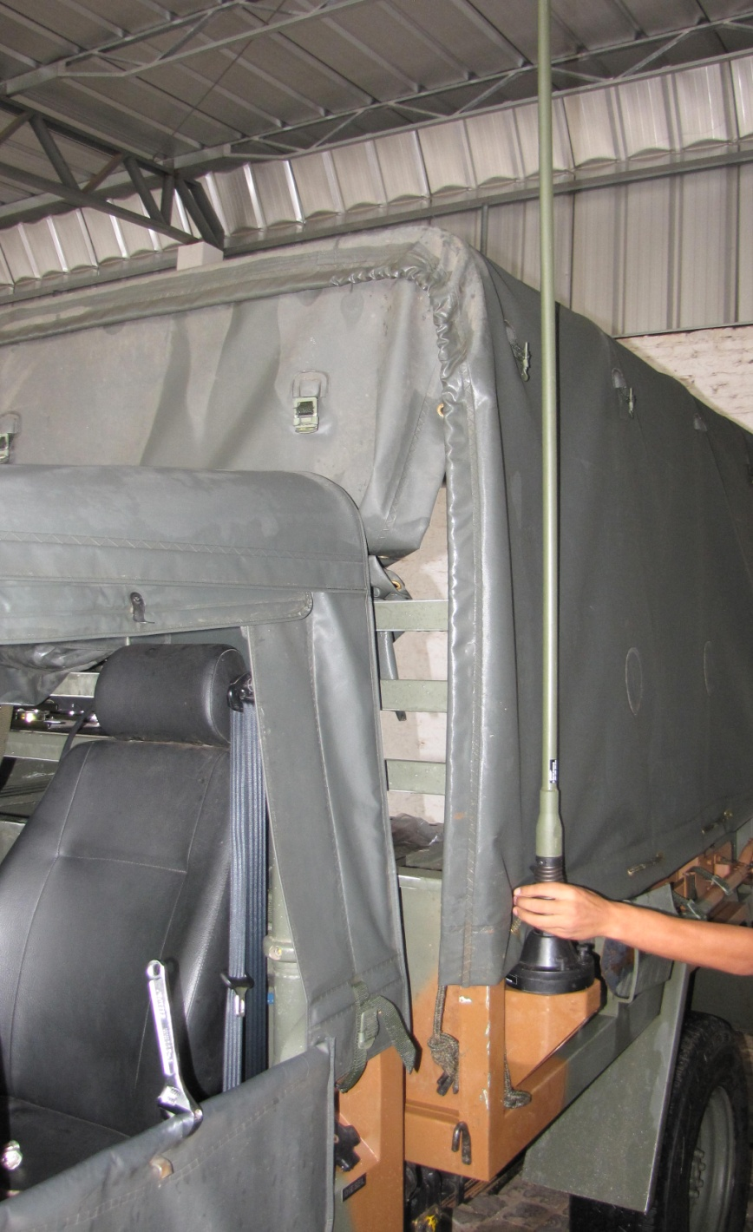
Instalação da antena
Notes:
21/10/2020
11
11

Slide 12
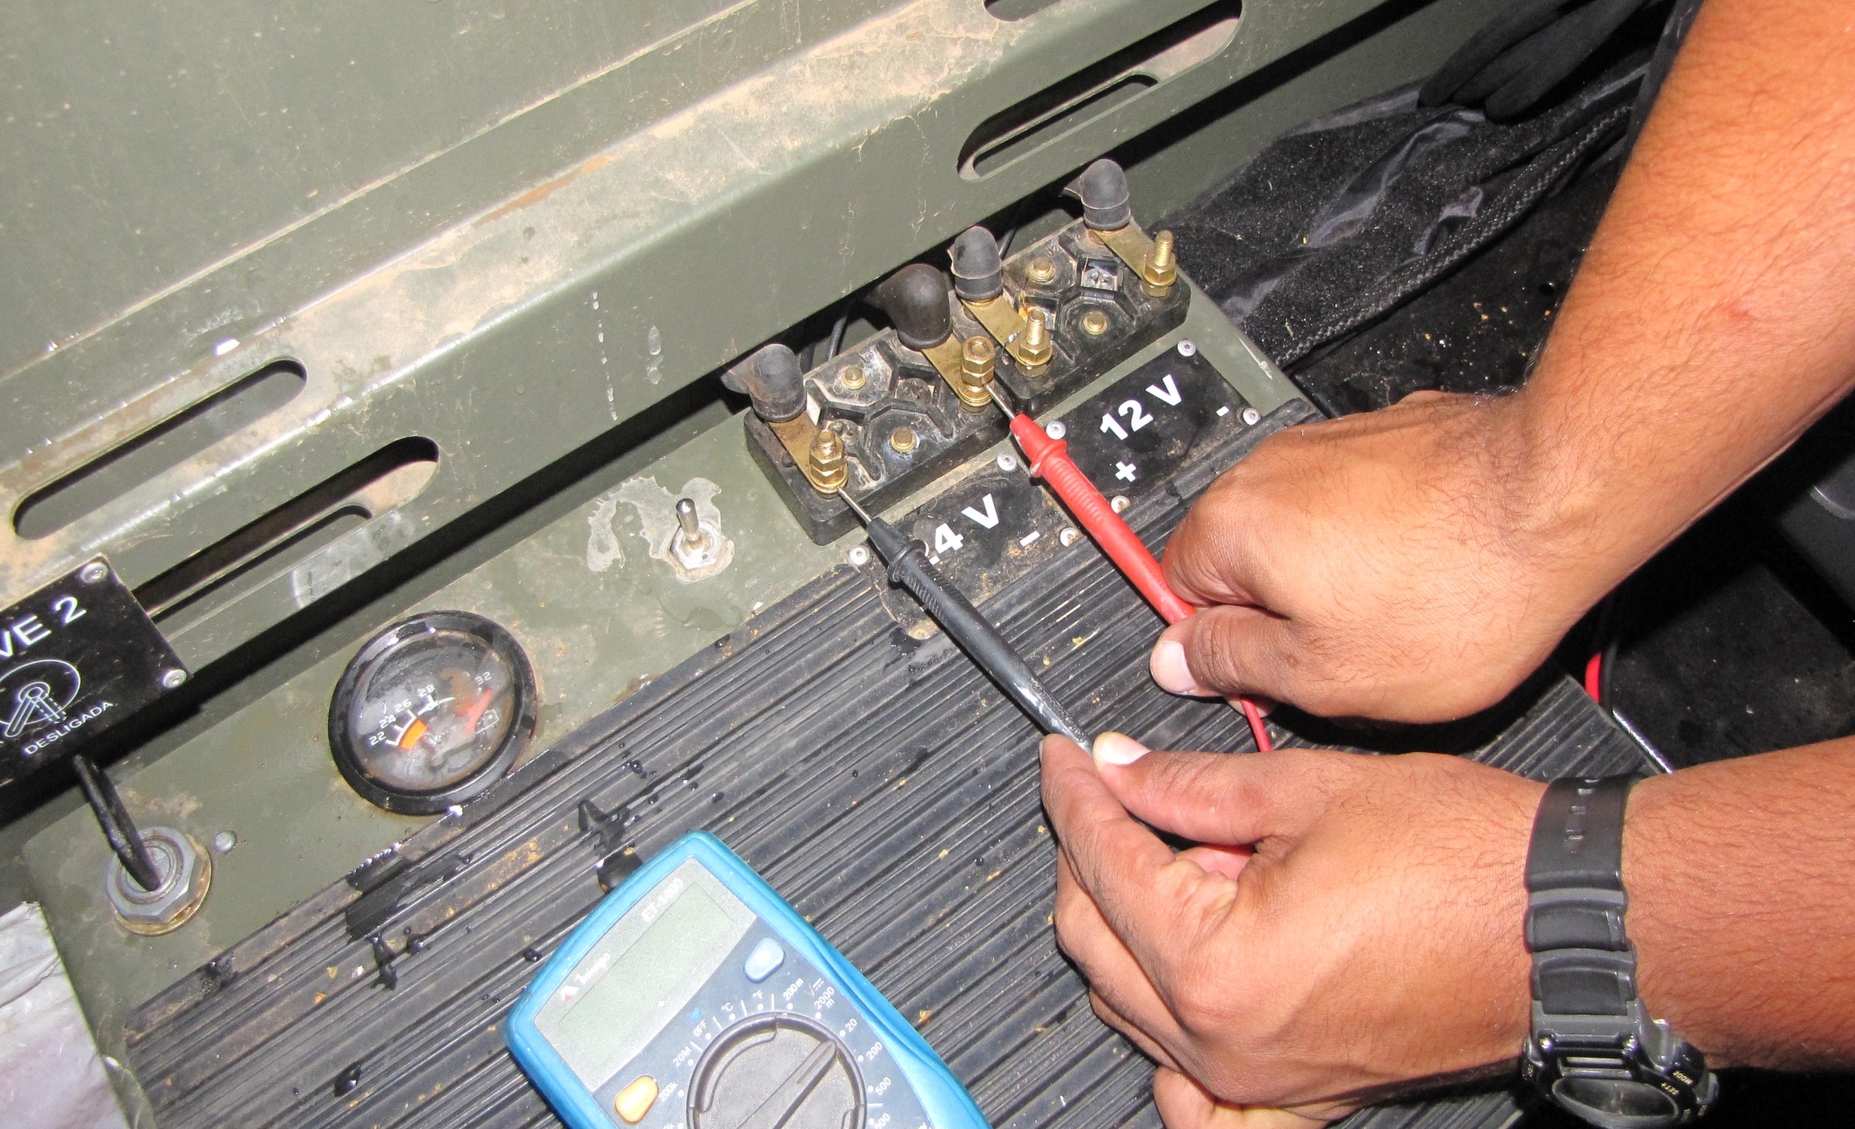
Teste de voltagem
Notes:
21/10/2020
12
12

Slide 13
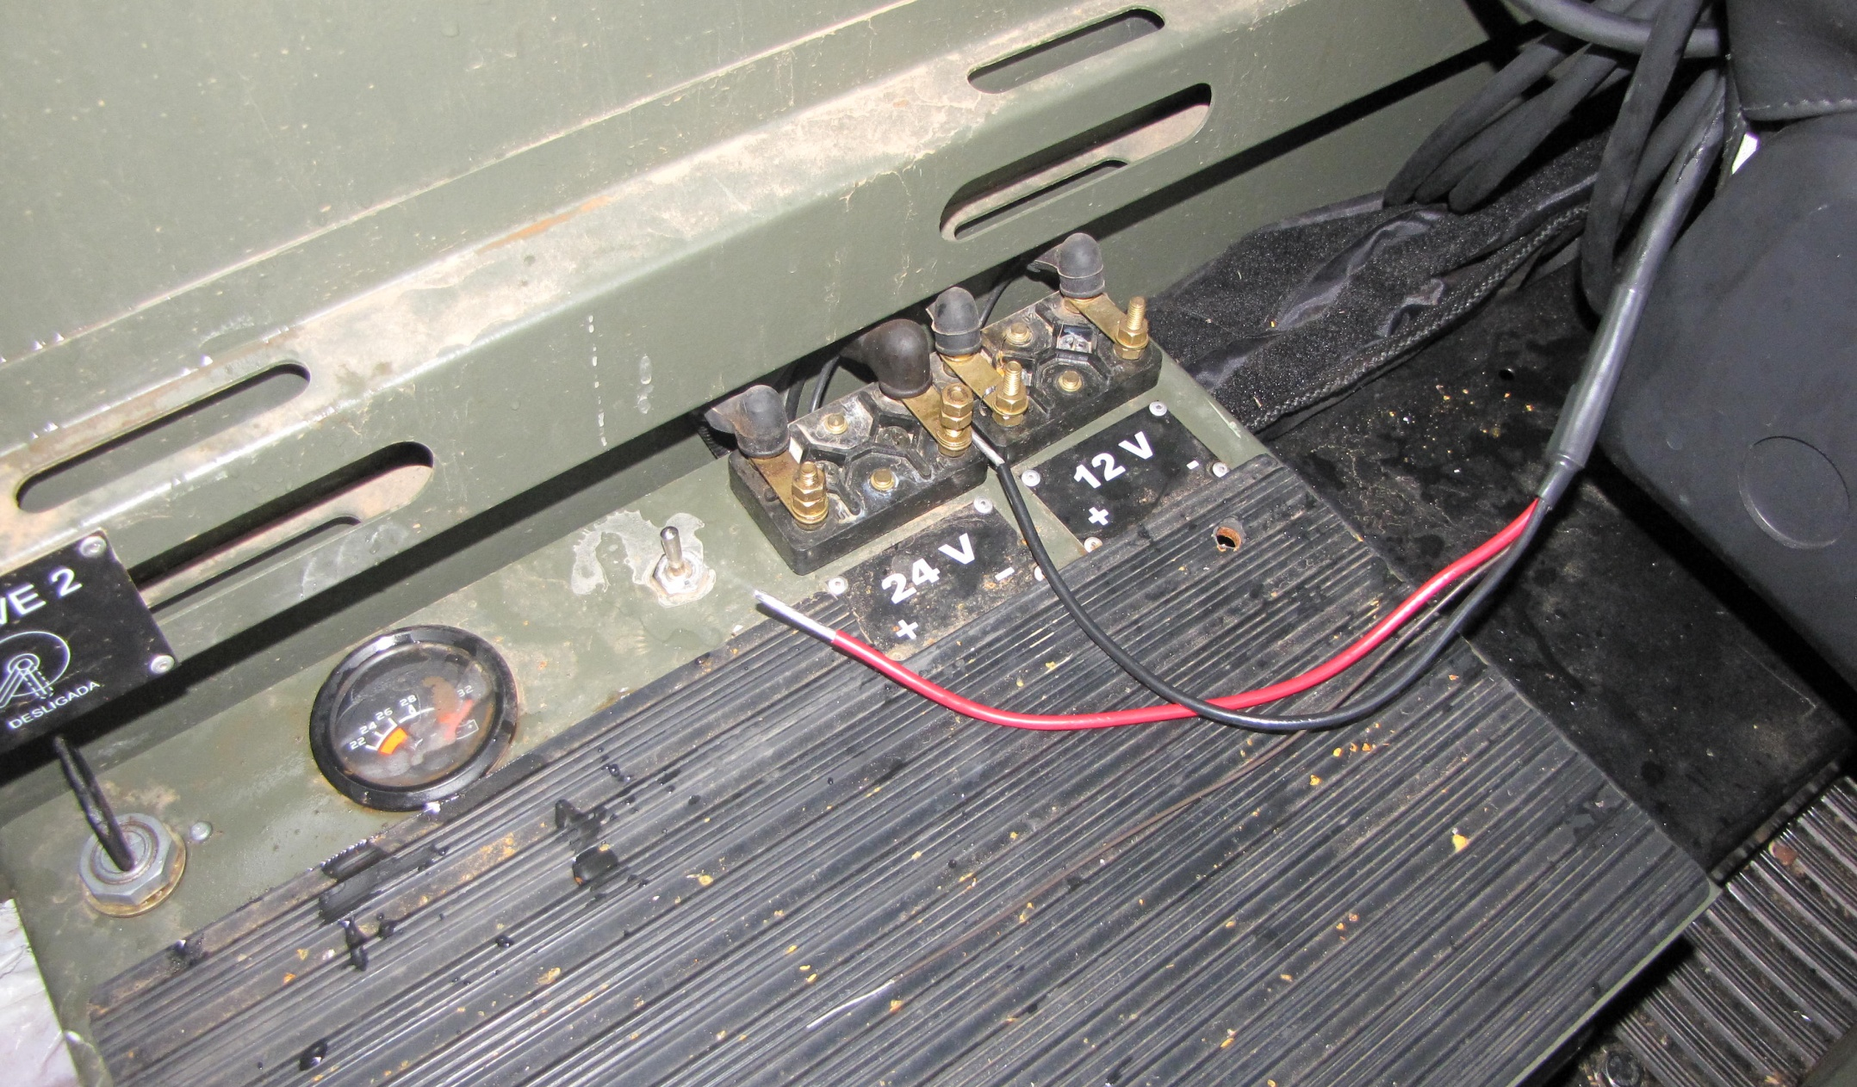
Instalação elétrica
Notes:
21/10/2020
13
13

Slide 14
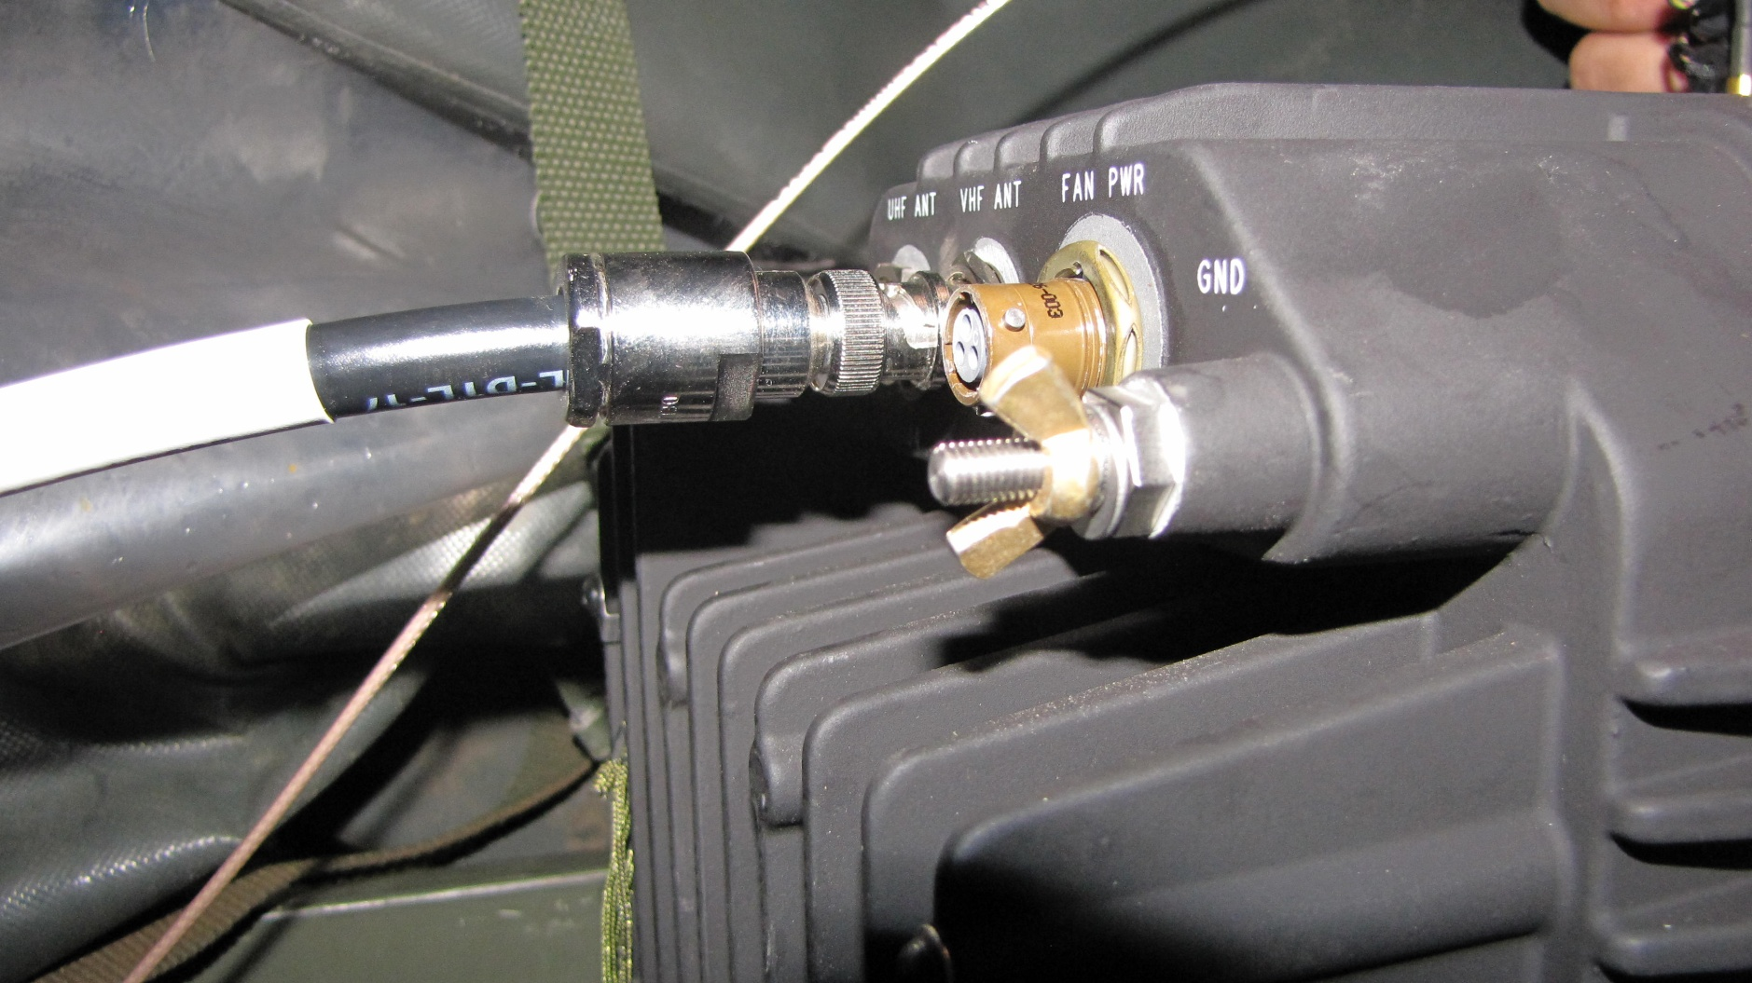
Linha de transmissão
Notes:
21/10/2020
14
14

Slide 15
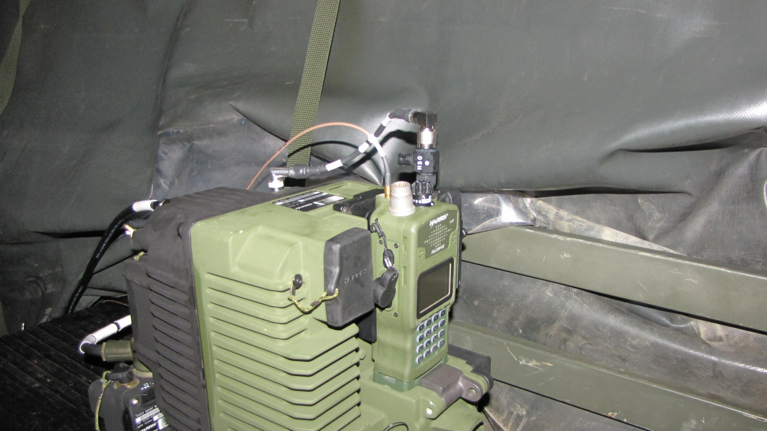
Cabo GPS / Cabo amplificador-rádio
Notes:
21/10/2020
15
15

Slide 16
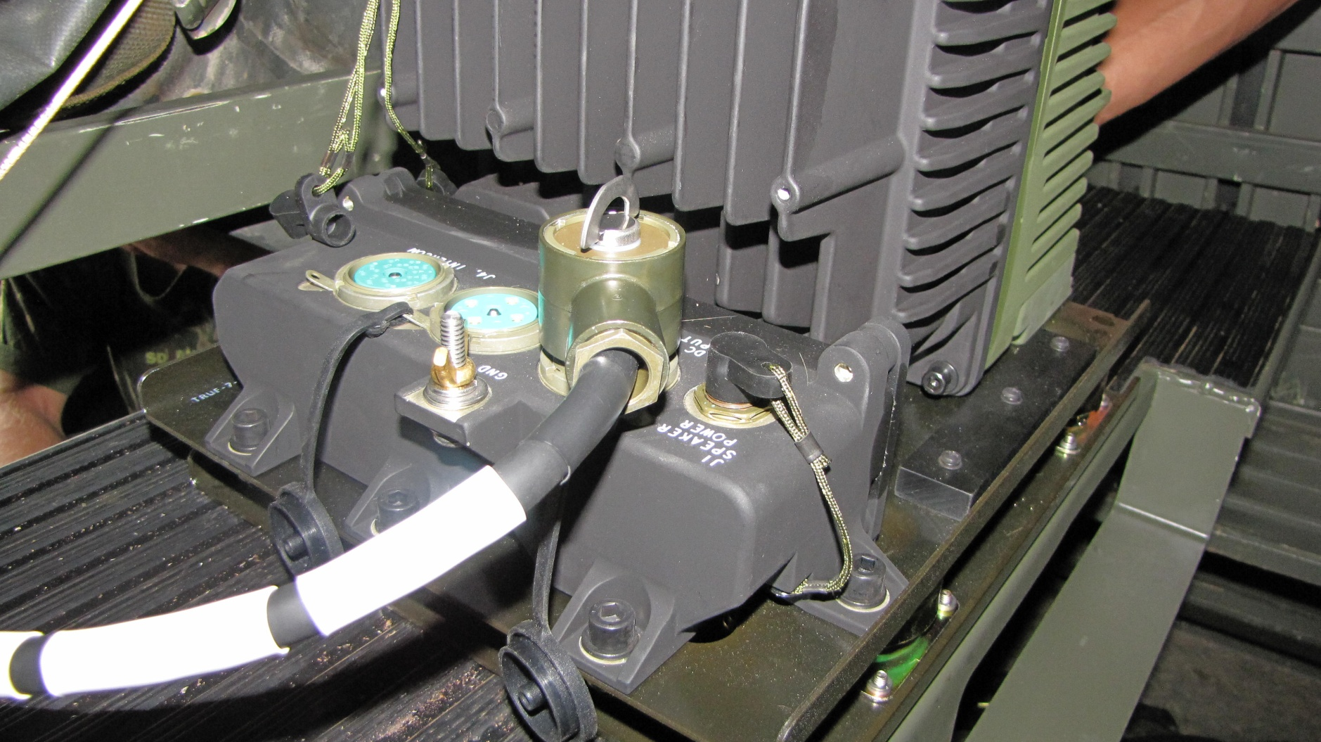
Cabo de alimentação
Notes:
21/10/2020
16
16

Slide 17
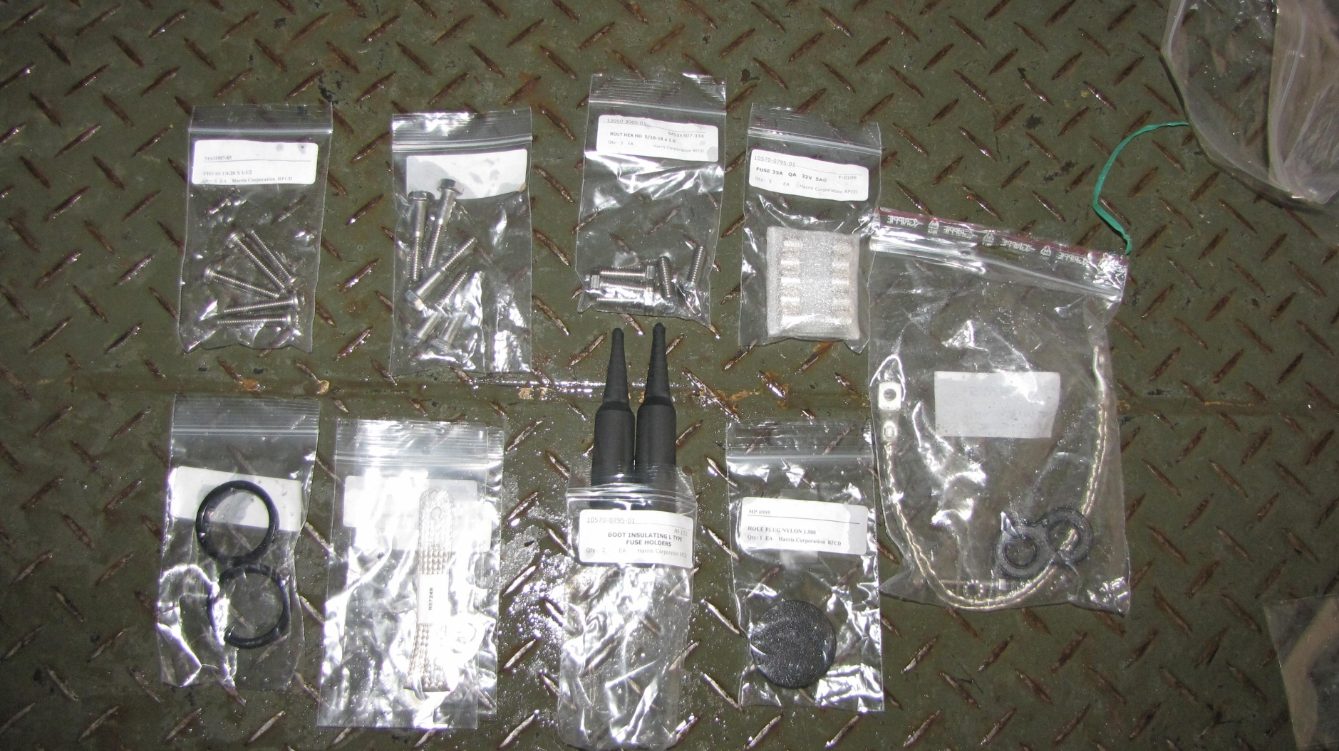
Parafusos e fusível
Notes:
21/10/2020
17
17

Slide 18
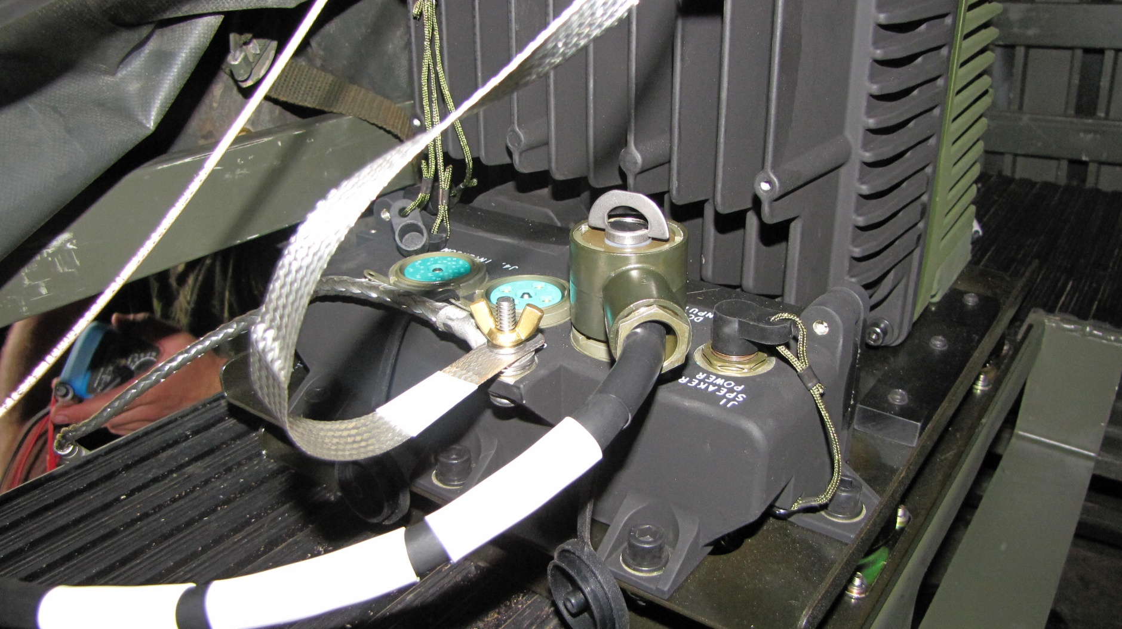
Malha de aterramento Amplificador-Base e Base-Carcaça
Notes:
21/10/2020
18
18

Slide 19
CONCLUSÃO
Atentar para os aterramentos (amplificador-base/base-carcaça/base da antena-carcaça).
Atentar para os testes elétricos.
Instalar o fusível no cabo de alimentação previamente.
Lixar a pintura nos locais de contato entre os parafusos da base e da base da antena com a carcaça da viatura para garantir o aterramento.
Testar a emissão com wattmetro após instalação.
Notes:
21/10/2020
19
19

